Slide 1

张建忠 徐敬东 编著
清华大学出版社 出版
ISBN：9787302436959

Slide 2
第8章 路由器与路由选择
张建忠 徐敬东
南开大学计算机科学与技术系

Slide 3
路由选择和路由器
路由选择：选择一条路径发送数据报的过程
路由器：进行路由选择的计算机
IP互联网：运行IP协议，由路由器将多个网络相互联接而形成
IP互联网采用面向非连接的互联网解决方案
路由器自治：各个路由器独立对待每个IP数据报
路由器为每个IP数据报选择它所认为的最佳路径

Slide 4
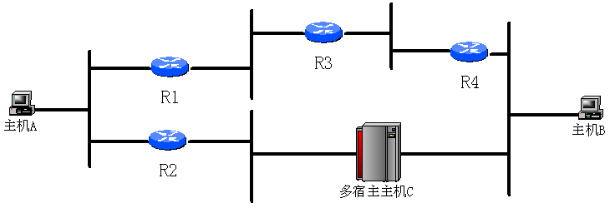

什么设备需要具备路由选择功能？
路由器
主要任务就是路由选择
多宿主主机
具有多个物理连接
发送IP数据报前，需要决定发送到哪个物理连接更好
普通主机
具有单个物理连接
通过网络与多个路由器相连时，发送IP数据报前需要决定发送给哪个路由器更优
√
？
√
√
？
？
√
√
√
？
√
？
√
√
√
？
√
？
√
√
√

Slide 5
表驱动IP选路的基本思想
在需要路由选择的设备中保存一张IP路由表
IP路由表存储着有关可能的目的地址及怎样到达目的地址的信息
在转发IP数据报时，查询IP路由表，决定把数据报发往何处

Slide 6
路由表中的目的地址如何表示？
大型互联网中有可能存在成千上万台主机
路由表中不可能包括所有目的主机的地址信息
内存资源占用巨大
路由表搜索时间很长
隐藏主机信息
IP地址：网络号（netid）和主机号（hostid）
IP路由表中保存相关的目的网络信息

Slide 7
标准的路由表
下一站选路的基本思想：路由表仅指定从该路由器到目的地路径上的下一步，而该路由器并不知道到达目的地的完整路径
标准的IP路由表包含许多（N,R）对序偶
N：目的网络IP地址（使用目的主机IP地址的较少）
R：到N路径上的“下一个”路由器的IP地址

Slide 8
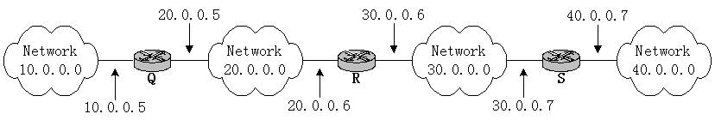
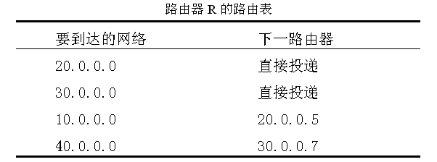
标准的路由表举例

Slide 9
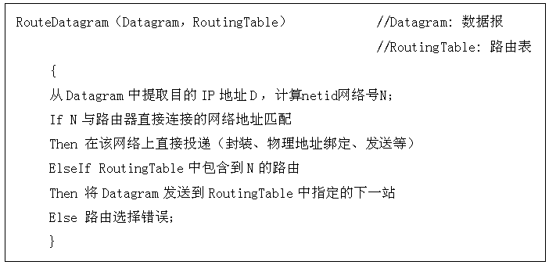
基本的下一站路由选择算法

Slide 10
无类别域间路由
是标准路由选择算法的扩充
路由表：（M，N，R）三元组
M：掩码；N：目的地址；R：到N路径上“下一个”路由器的IP地址
路由方法：取出IP数据报中的目的IP地址，与路由表的“掩码”逐位相“与”，结果再与表目中“目的地址”比较。如果相同，说明选路成功，数据报沿“下一站地址”转发出去

Slide 11
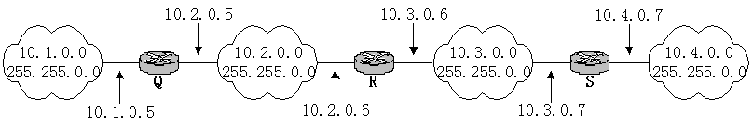
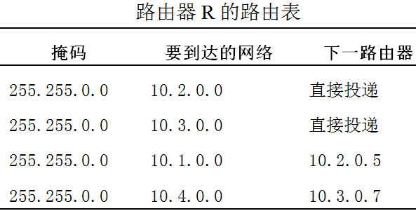
无类别域间路由举例

Slide 12
路由表中的特殊路由
默认路由
如果路由表没有明确指明一条到达目的网络的路由信息，就将数据报转发到默认路由指定的路由器
目的：缩短路由表的长度、减少路由计算时间
特定主机路由
对单个主机（而不是网络）指定一条特别的路径
目的：增强安全性、进行网络连通性调试和判断路由表的正确性

Slide 13
统一路由选择算法中的路由表
特定主机路由表项
掩码：255.255.255.255，目的地址：目的主机IP地址
默认路由表项
掩码：0.0.0.0，目的地址：0.0.0.0
标准网络路由表项
A类 – 掩码：255.0.0.0，目的地址：目的网络IP地址
B类 – 掩码：255.255.0.0，目的地址：目的网络IP地址
C类 – 掩码：255.255.255.0，目的地址：目的网络IP地址
无类别域间路由：掩码、目的地址

Slide 14
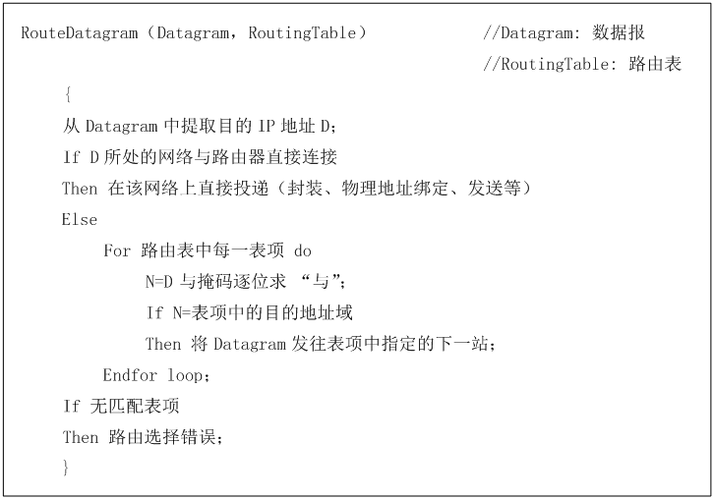
统一的路由选择算法

Slide 15
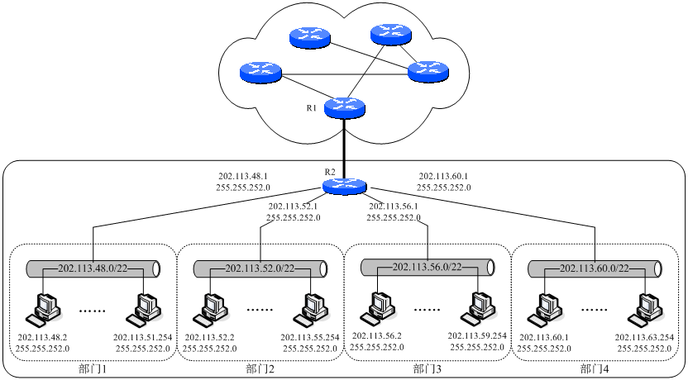
CIDR路由聚合（1/2)

Slide 16
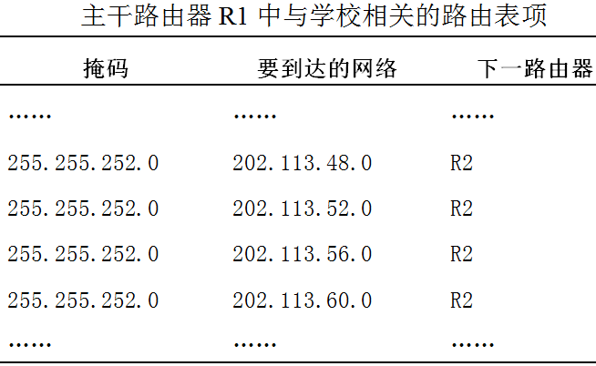
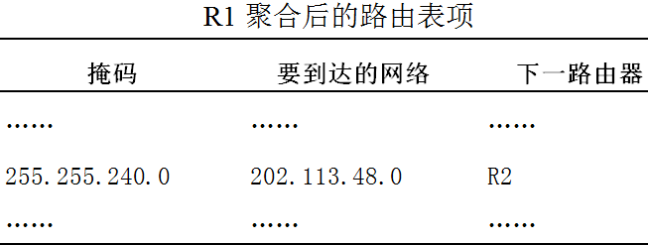
CIDR路由聚合（2/2)

Slide 17

最长匹配原则（1/2)

Slide 18
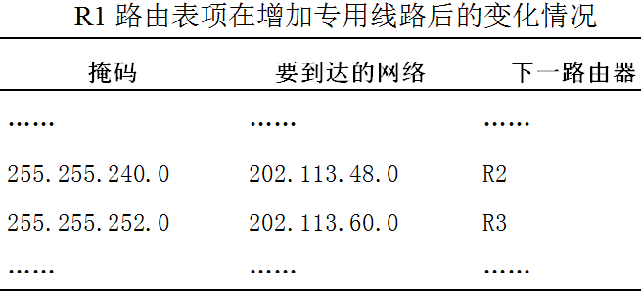
最长匹配原则（2/2)

Slide 19
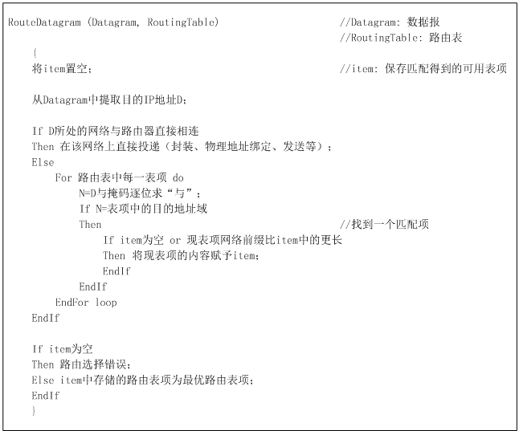
遵循最长匹配原则的路由算法

Slide 20
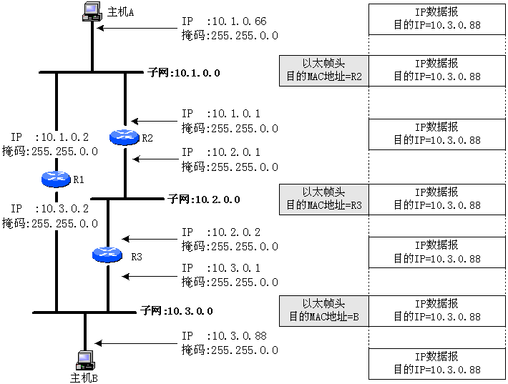
IP数据报传输与处理过程（1/3）

Slide 21
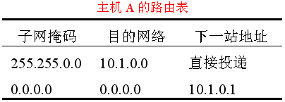

IP数据报传输与处理过程（2/3）

Slide 22
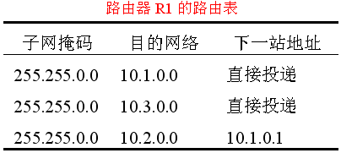
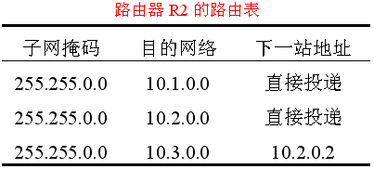
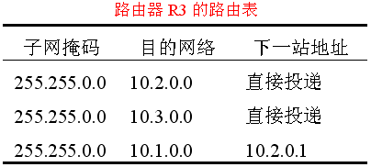
IP数据报传输与处理过程（3/3）

Slide 23


主机A向主机B发送 - 主机A发送IP数据报

Slide 24
主机A向主机B发送 - 路由器R2处理和转发IP数据报

Slide 25

主机A向主机B发送 - 路由器R3处理和转发IP数据报

Slide 26
主机A向主机B发送 - IP数据报的完整转发过程

Slide 27
路由表的建立与刷新
静态路由
人工指定的路由
动态路由
路由器通过自己学习得到的路由

Slide 28
静态路由
静态路由是由人工建立和管理的
静态路由不会自动发生变化
静态路由必须手工更新以反映互联网拓扑结构或连接方式变化

Slide 29
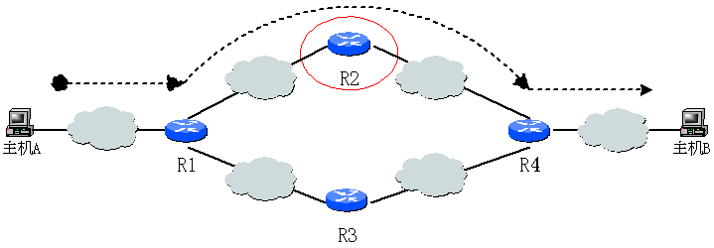
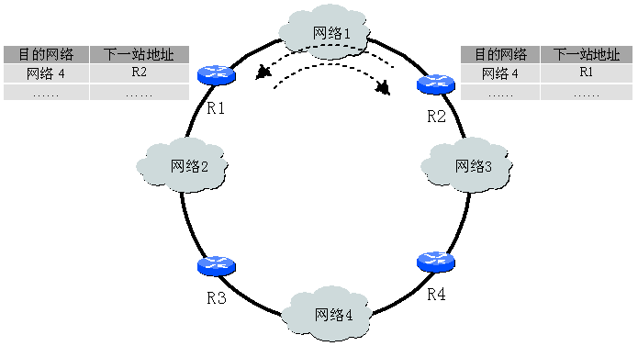
静态路由的特点
优势
安全可靠、简单直观，避免了动态路由选择的开销
适用环境
不太复杂的互联网结构
劣势
不适用于复杂的互联网结构：建立和维护工作量大，容易出现路由环
互联网出现故障，静态路由不会自动做出更改

Slide 30
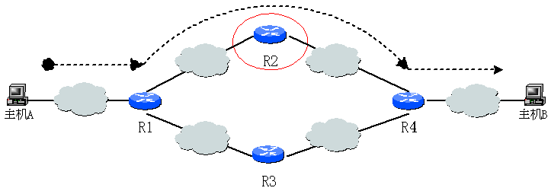
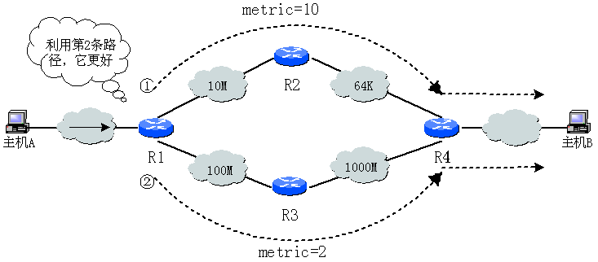
动态路由
动态路由可以通过自身学习，自动修改和刷新路由表
动态路由要求路由器之间不断地交换路由信息
优势：更多的自主性和灵活性
适用环境：拓扑结构复杂、网络规模庞大的互联网
自动排除错误路径
自动选择性能更优的路径

Slide 31
路径度量值metric
metric：表征路径优劣的数值
metric越小，说明路径越好
metric的计算可以基于路径的一个特征，也可以基于路径的多个特征
跳数（hop count）：IP数据报到达目的地必须经过的路由器个数
带宽（bandwidth）：链路的数据能力
延迟（delay）：将数据从源送到目的地所需的时间
负载（load）：网络中（如路由器中或链路中）信息流的活动数量
可靠性（reliability）：数据传输过程中的差错率
开销（cost）：一个变化的数值，通常可以根据带宽、建设费用、维护费用、使用费用等因素由网络管理员指定

Slide 32
动态路由的劣势
交换路由信息需要占用网络的带宽
路由表的动态修改和刷新需要占用路由器的内存和CPU处理时间，消耗路由器的资源

Slide 33
路由选择协议
使用动态路由的基本条件
路由器运行相同路由选择协议，执行相同路由选择算法
广泛采用的路由选择协议
路由信息协议RIP： 利用向量-距离算法
开放式最短路径优先协议OSPF：利用链路-状态算法
路由收敛（convergence）
含义：互联网中的所有路由器都运行着相同的、精确的、足以反映当前互联网拓扑结构的路由信息
快速收敛是路由选择协议最希望具有的特征

Slide 34
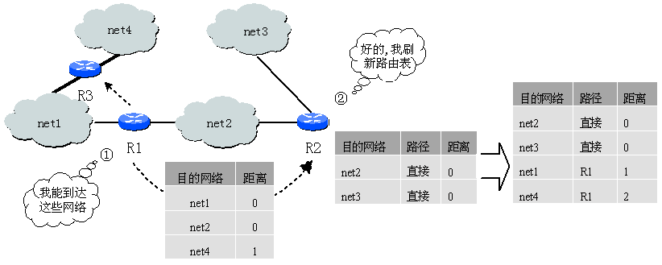
向量-距离路由选择算法的基本思想
路由器周期性地向其相邻路由器广播自己知道的路由信息，用于通知相邻路由器自己可以到达的网络以及到达该网络的距离
相邻路由器可以根据收到的路由信息修改和刷新自己的路由表

Slide 35
向量-距离算法
路由器启动时初始化自己的路由表
初始路由表包含所有去往与该路由器直接相连的网络路径
初始路由表中各路径的距离均为0
各路由器周期性地向其相邻的路由器广播自己的路由表信息
路由器收到其他路由器广播的路由信息后，刷新自己的路由表（假设Ri收到Rj的路由信息报文）：
Rj列出的某表目Ri中没有：Ri须增加相应表目，其“目的网络”是Rj表目中的“目的网络”，其“距离”为Rj表目中的距离加1，而“路径”则为Rj
Rj去往某目的地的距离比Ri去往该目的地的距离减1还小：Ri修改本表目，其“目的网络”不变，“距离”为Rj表目中的距离加1，“路径”为Rj。
Ri去往某目的地经过Rj，而Rj去往该目的地的路径发生变化
Rj不再包含去往某目的地的路径：Ri中相应路径须删除
Rj去往某目的地的距离发生变化：Ri中相应表目的“距离”须修改，以Rj中的“距离”加1取代之

Slide 36
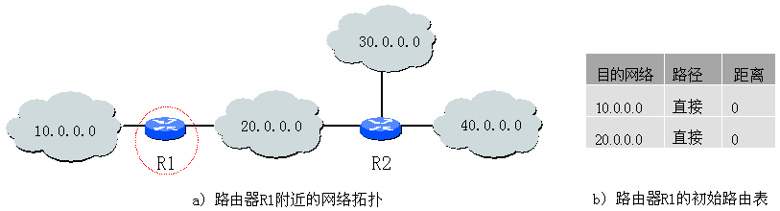
路由器启动时初始化路由表举例

Slide 37
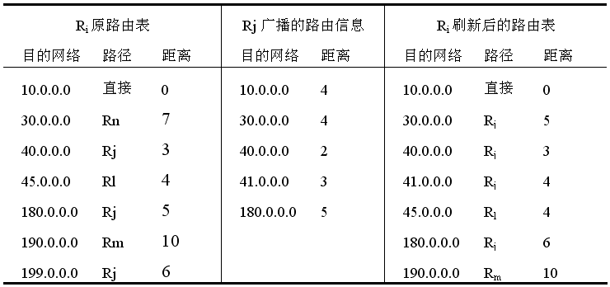
按照向量-距离路由选择算法更新路由表举例

Slide 38
向量-距离路由选择算法的特点
优点：算法简单、易于实现
缺点：
慢收敛问题：路由器的路径变化需要像波浪一样从相邻路由器传播出去，过程缓慢
需要交换的信息量较大：与自己路由表大小相似
适用环境
路由变化不剧烈的中小型互联网

Slide 39
RIP协议
RIP协议是向量-距离路由选择算法在局域网上的直接实现
RIP协议规定了路由器之间交换路由信息的时间、交换信息的格式、错误的处理等内容
相邻的路由器之间每30秒交换一次路由信息
路由信息来源于本地路由表
路由器到达目的网络的距离以“跳数”计算

Slide 40
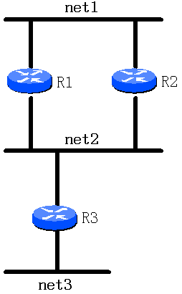
RIP协议的实现问题
相同开销路由：先见为主
过时路由：使用计时器（超时时间一般为180秒，相当于6个RIP刷新周期）

Slide 41
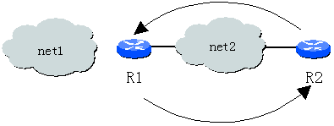

慢收敛问题的产生原因
正常情况
慢收敛的产生
① 发现故障，更新路由表
① 发现故障，更新路由表
③ 收到广播，更新路由表
⑤ 收到广播，更新路由表
② 广播路由信息
④ 广播路由信息
④ 广播路由信息
⑤ 收到广播，更新路由表
② 广播路由信息
③ 收到广播，更新路由表

Slide 42
慢收敛问题的解决对策
限制路径最大“距离”对策
水平分割对策
保持对策
带触发刷新的毒性逆转对策

Slide 43
RIP协议与子网路由
RFC颁布第一个版本之前，RIP协议已经被写成各种程序并被广泛使用
主要原因：配置和部署简单
RIP Version 1：使用标准的IP地址，不支持子网路由
RIP Version 2：支持子网路由、支持身份验证、支持多播

Slide 44
链路-状态路由选择算法的基本思想
互联网上的每个路由器周期性地向其他路由器广播自己与相邻路由器的连接关系
互联网上的每个路由器利用收到的路由信息画出一张互联网拓扑结构图
利用画出的拓扑结构图和最短路径优先算法，计算自己到达各个网络的最短路径

Slide 45
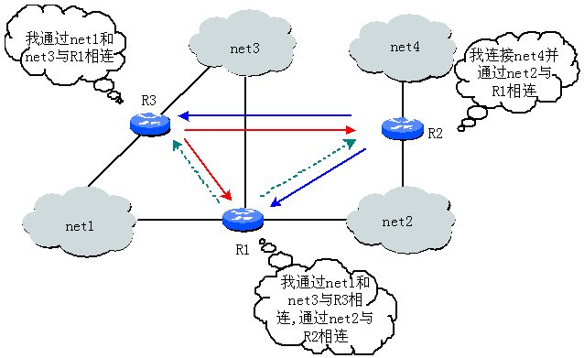
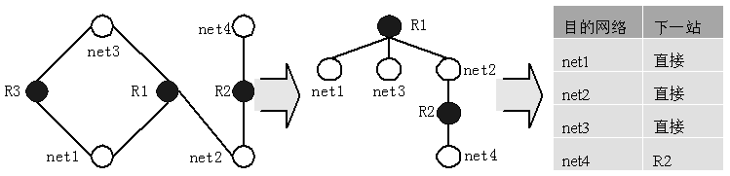
链路-状态路由选择算法的基本思想举例

Slide 46
OSPF路由选择协议
OSPF路由选择协议以链路-状态算法为基础
主要优势
收敛速度快
支持服务类型选路
提供负载均衡和身份认证
适用环境
规模庞大、环境复杂的互联网

Slide 47
OSPF的主要缺陷和解决方法
主要缺陷
要求较高的路由器处理能力
一定的带宽需求
主要解决方法
分层
指派路由器

Slide 48
向量-距离算法与链路-状态算法的原理性差异
向量-距离路由选择算法
不需要路由器了解整个互联网的拓扑结构
通过相邻的路由器了解到达每个网络的可能路径
链路-状态路由选择算法
依赖于整个互联网的拓扑结构图
利用整个互联网的拓扑结构图得到SPF树，进而由SPF树生成路由表

Slide 49
部署和选择路由协议 - 静态路由
适合于小型、单路径、静态IP互联网环境
小型互联网可以包含2到10个网络
单路径表示互联网上任意两个节点之间的数据传输只能通过一条路径进行
静态表示互联网的拓扑结构不随时间而变化

Slide 50
部署和选择路由协议 - RIP路由
适合小型到中型、多路径、动态IP互联网环境
小型到中型互联网可以包含10到50个网络
多路径表明在互联网的任意两个节点之间有多个路径可以传输数据
动态表示互联网的拓扑结构随时会更改（通常是由于网络和路由器的改变造成的）

Slide 51
部署和选择路由协议 - OSPF路由
适合较大型到特大型、多路径、动态IP互联网环境
大型到特大型互联网应该包含50个以上的网络
多路径表明在互联网的任意两个节点之间有多个路径可以传播数据
动态表示互联网的拓扑结构随时会更改（通常是由于网络和路由器的改变造成的）

Slide 52
路由配置 - 实验环境的选择
路由器方案
双网卡计算机方案
单网卡多IP地址方案

Slide 53
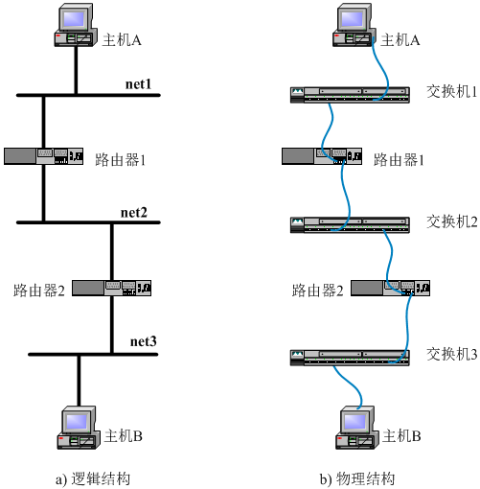
路由器方案

Slide 54
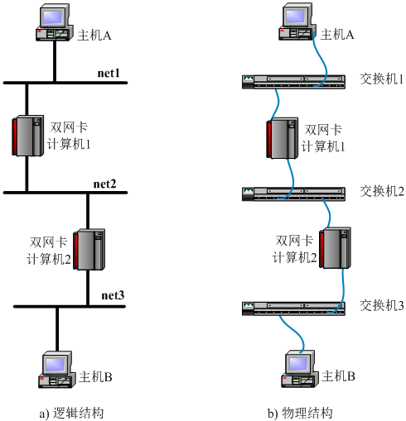
双网卡计算机方案

Slide 55
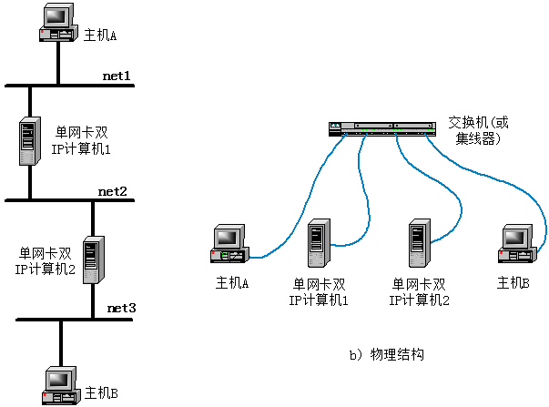
单网卡多IP地址方案

Slide 56
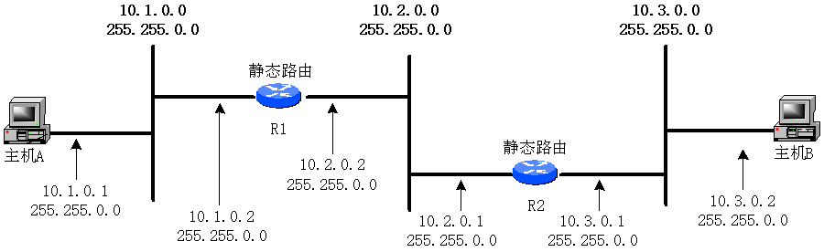
静态路由配置

Slide 57
Windows系统中静态路由的配置
配置互联网中主机的IP地址和默认路由
配置路由设备的IP地址
利用命令行配置静态路由
利用图形界面配置静态路由

Slide 58
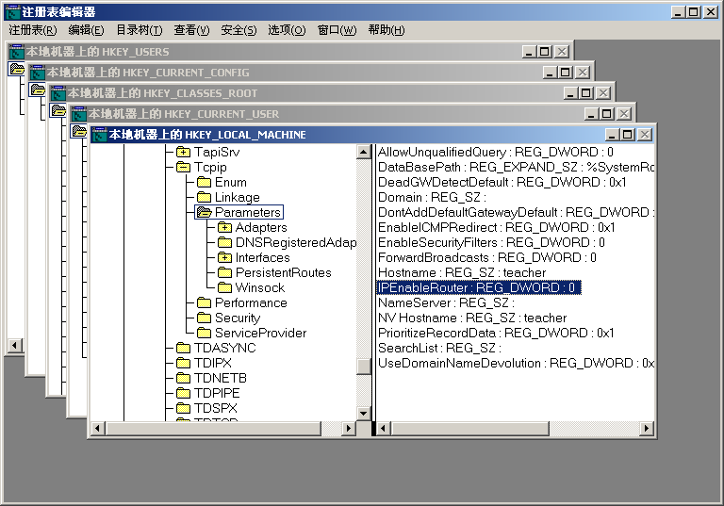
利用命令行配置静态路由
显示路由信息：route PRINT
增加路由表项：route ADD
修改现有的路由表项：route CHANGE
删除路由：route DELETE
修改注册表，使Windows 2000 Server转发数据报
HKEY_LOCAL_MACHINE\SYSTEM\CurrentControlSet\Services\ Tcpip\Parameters\IPEnableRouter = 0x1

Slide 59
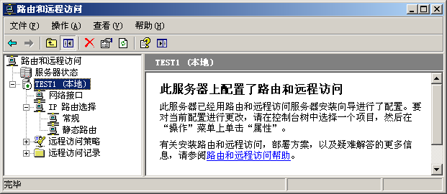
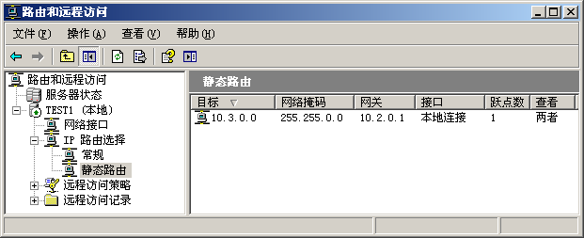
利用图形界面配置静态路由

Slide 60
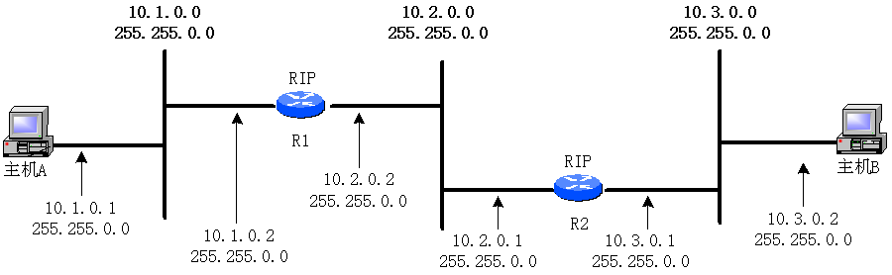
RIP协议的配置

Slide 61
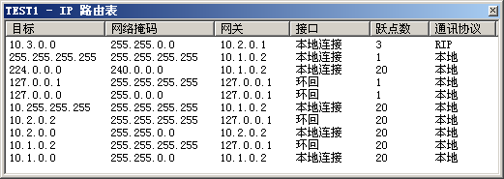
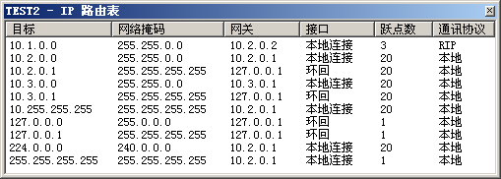
利用“路由和远程访问”配置RIP协议

Slide 62
测试配置的路由
ping命令
tracert命令

Slide 63
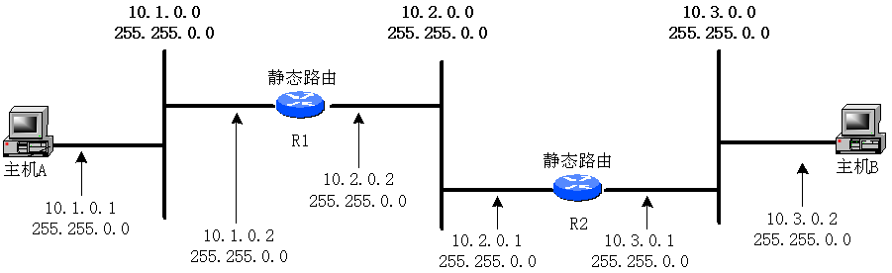
编写简单的路由程序
运行编写的路由程序
运行编写的路由程序

Slide 64
路由软件应处理的主要内容
为经过的IP数据报选择路由
处理IP数据报TTL域中的数值
分片处理
处理IP数据报选项
重新计算IP数据报的头部校验和
生成和处理ICMP报文
实现动态路由协议、维护静态路由
实现ARP协议、形成数据帧

Slide 65
简化的路由程序
着重精力于路由的选择与IP数据报的转发
忽略分片处理、选项处理、动态路由等功能
日志：显示本机的网络接口、IP数据报的接收情况、IP数据报的选路情况、IP数据报的发送情况

Slide 66
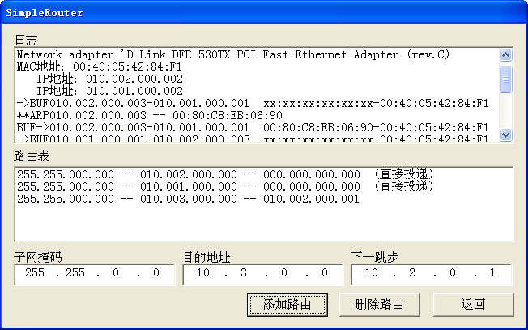
简单路由程序界面示意图

Slide 67
简单路由程序的功能
静态路由表的维护
静态路由的添加、修改和删除等维护功能
自动获得与本机直接相连的路由信息
IP数据报的处理
IP数据报的接收、选路、发送（包括ARP解析）等工作
可以利用WinPcap的包过滤机制提高程序的效率
验证程序的正确性
ping命令和tracert命令

